Slide 1
10주차_ 웹DB –Django
컴퓨터공학: 이현주

Slide 2
Python IDLE 설치

Slide 3
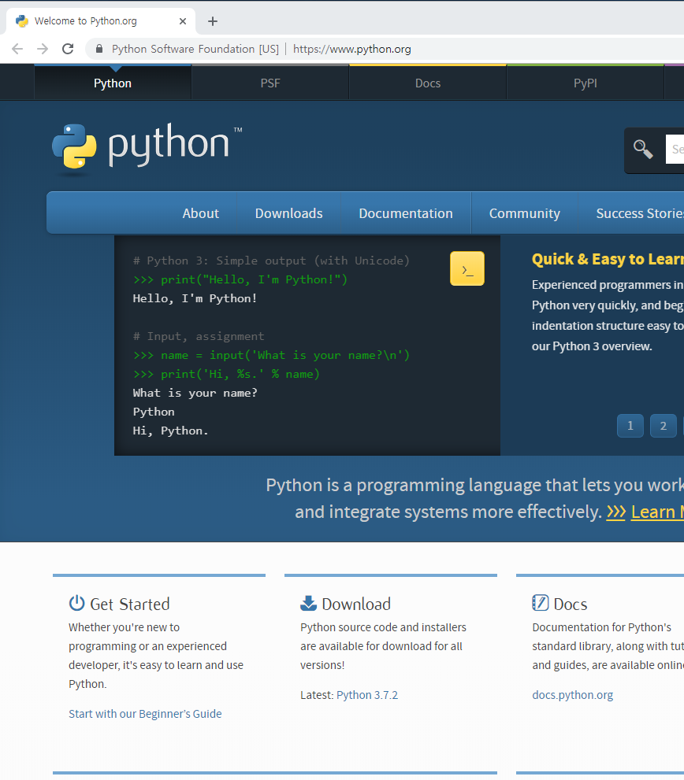
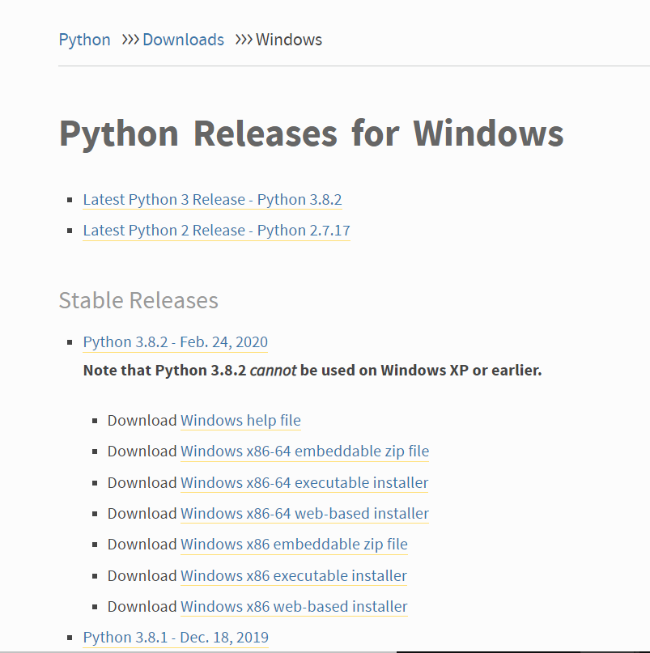
파이썬 설치 및 실행
파이썬을 설치하려면 http://www.python.org/에 접속하여 Download 메뉴에서 자신의 PC사양에 맞는 버전을 선택하여 설치함

Slide 4
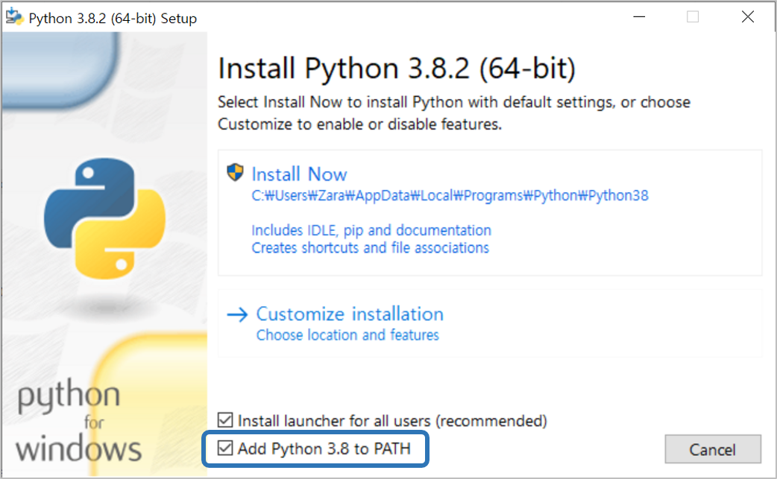
파이썬 설치 및 실행
Add Python – PATH 도 반드시 체크할 것

Slide 5
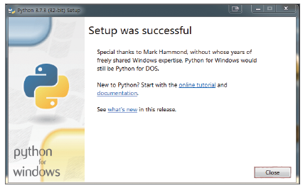
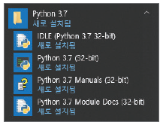
파이썬 설치 및 실행
설치 완료 화면이 나타나면 [Close] 클릭
윈도우 [시작] 메뉴에서 [Python 3.7] 프로그램 확인

Slide 6
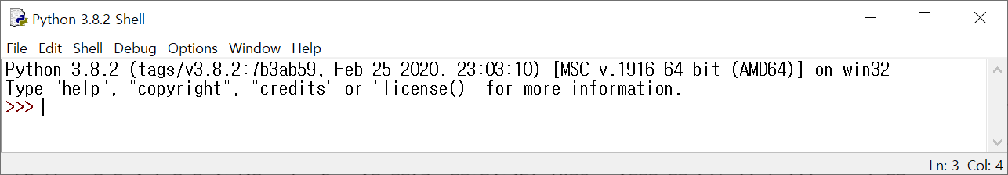
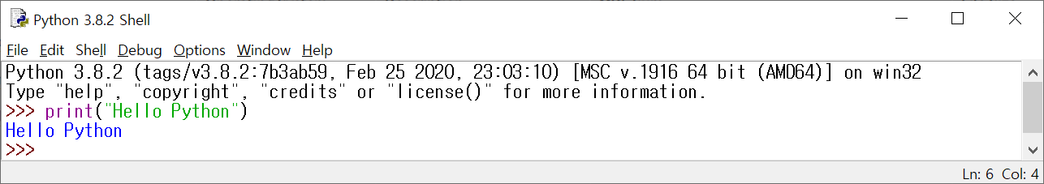
파이썬 셸(shell) 사용하기
파이썬 인터렉티브 셸
파이썬 명령어를 한 줄씩 입력하며 실행결과 볼 수 있는 공간

Slide 7
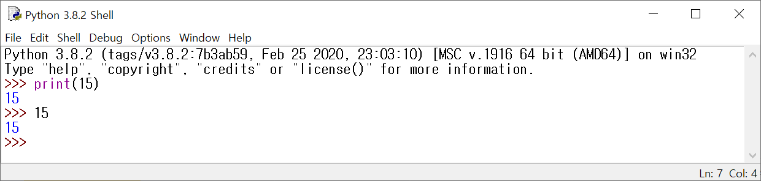
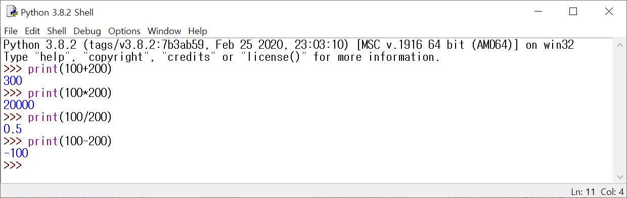
프롬프트(>>>)에서 간단한 계산 수행하기
계산은 기호와 숫자로만 값을 출력해주지만, 프로그램에서는 명령문을 이용하여야 함.
+ - * /

Slide 8
통합 개발환경
보다 편리하게 파이썬을 개발하는 방법은?
통합 개발 환경 Integrated DeveLopment Environment, IDLE
코딩과 디버깅, 번역, 배포등의 작업을 수행하는 하나의 프로그램
C/C++ 언어를 위해서는 Visual Studio, Xcode와 같은 통합 개발 환경 프로그램을 사용
Java 언어의 개발을 위해서는 Eclipse등의 프로그램을 사용

Slide 9
파이썬 웹 표준 라이브러리

Slide 10
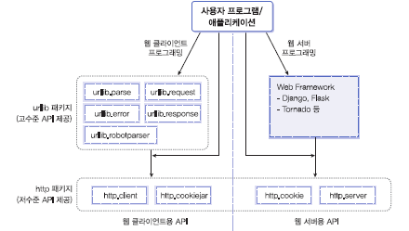
웹 라이브러리 구성
urllib 패키지에는 웹 클라이언트를 작성하는 데 사용되는 모듈들이 있으며,
가장 빈번하게 사용하는 모듈.
http 패키지는 크게 서버 용과 클라이언트용 라이브러리로 나누어 모듈을 담고 있으며,
쿠키 관련 라이브러리도 http 패키지내에서 서버 용과 클라이언트용으로 모듈이 구분

Slide 11
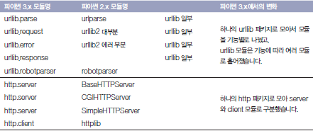

웹 라이브러리 구성
표 2-1 파이썬 3.x에서 표준 라이브러리의 모듈 구성 변경사항

Slide 12
웹 라이브러리 구성
사용 웹 클라이언트를 위한 파이썬 표준 라이브러리가 있지만, 실제 프로젝트에서는 외부 라이브러리인 requests, beautifulsoup4 등을 더 많이 사용하는 편
Why? - 좀 더 간편하고 이해하기 쉬운 문법을 제공하기 때문
Python Shell 실행 파이썬 언어는 2가지 실행 방법을 제공함
하나는 python 명령어로 파이썬 스크립트 파일 즉, *.py 파일을 실 행하는 방법
(> python example.py).
또 다른 방법은 파이썬 쉘 모드에서 라인 단위로 실행하는 것
파이썬 쉘 모드로 진입하려면 python 명령어만 입력 | >python

Slide 13
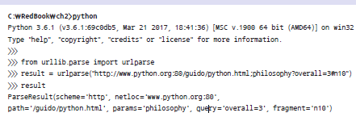
웹 클라이언트 라이브러리
urllib.parse 모듈
urllib_parse모듈.txt- 참고
scheme : URL에 사용된 프로토콜을 의미합니다.
● netloc : 네트워크 위치. user :password@host :port 형식으로 표현되며, HTTP 프로토콜인 경우는 host:port 형식.
● path : 파일이나 애플리케이션 경로를 의미.
● params : 애플리케이션에 전달될 매개변수입니다. 현재는 사용하지 않음.
● query : 질의 문자열 또는 매개변수로, 앰퍼샌드(&)로 구분된 이름=값 쌍 형식으로 표현.
● fragment : 문서 내의 앵커 등 조각을 지정.

Slide 14

웹 클라이언트 라이브러리
// urlopen(url, data=None, [timeout])
1)
● url 인자로 지정한 URL로 연결하고, 유사 파일 객체를 반환. //GET 방식 요청
url 인자는 문자열이거나, Request 클래스의 인스턴스가 올 수 있음.
● url에 file 스킴을 지정하면 로컬 파일을 열 수 있음.
● 디폴트 요청 방식은 GET이고, 웹 서버에 전달할 파라미터가 있으면 질의 문자열을 url 인자에 포함해서 보냄.
● 요청 방식을 POST로 보내고 싶으면 data 인자에 질의 문자열을 지정해주면 됨.
● 옵션인 timeout은 응답을 기다리는 타임아웃 시간을 초로 표시
2)
Urlopen.txt. 참고
2-1.py
2-2.py
2-3.py
2-4.py
2-5.py
2-6.py
표 2-2 urlopen() 함수 사용 방법

Slide 15
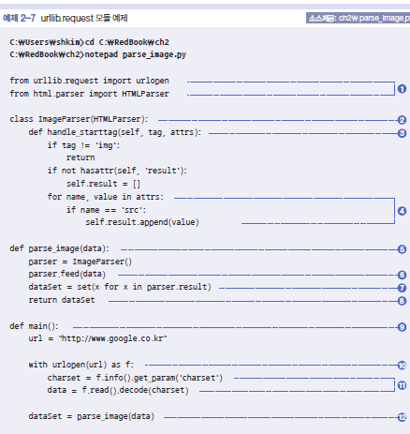

urllib.request 모듈 예제
parse_image.py
1) 필요한 함수 및 클래스를 import 함
2) HTML Parser 클래스를 사용할 때는 상속받는 클래스를 정의하고, 필요한 내용을 오버라이드함
3) <img>태그를 찾기 위하여 handle_starttag() 함수를 오버라이드함
4) <img src> 속성을 찾으면 속성값을 self.result 리스트에 추가함
5) HTML 문장이 주어지면 HTML Parser 클래스를 사용해서 이미지를 찾고, 해당 리스트를 출력해주는 함수
6) HTML 문장을 feed() 함수에 주면 바로 파싱 하고 해당 결과를 parser.result 리스트에 추가함
7) 파싱 결과를 set 타입의 dataset 으로 모아 줌
- parser.result리스트에 중복된 항목이 있으면 set() 기능에 의해 제거됨
8) Dataset 으로 모은 파싱 결과를 리턴 함
9) 프로그램의 시작점인 메인 함수로, www.google.co.kr 사이트를 검색하여 이미지를 찾는 함수
10) urllib.request 모듈의 urlopen() 함수를 사용하여 구글사이트에 접속한 후 첫 페이지 내용을 가져옴
11) 사이트에서 가져오는 데이터는 인 코딩 된 데이터이므로, 인 코딩 방식(charset)을 알아내어 그 방식으로 디 코딩 해줌
12) 이미지를 찾기 위해 parse_image() 함수를 호출함
13) 찾은 이미지들을 정렬하여 라인 별로 출력함
14) 프로그램을 시작하기 위해 main() 함수를 호출함

Slide 16
parse_image.py
from urllib.request import urlopen
from html.parser import HTMLParser
class ImageParser(HTMLParser):
def handle_starttag(self, tag, attrs):
if tag != 'img':
return
if not hasattr(self, 'result'):
self.result = []
for name, value in attrs:
if name == 'src':
self.result.append(value)
def parse_image(data):
parser = ImageParser()
parser.feed(data)
dataSet = set(x for x in parser.result)
return dataSet
def main():
url = "http://www.google.co.kr"
with urlopen(url) as f:
charset = f.info().get_param('charset')
data = f.read().decode(charset)
dataSet = parse_image(data)
print("\n>>>>>>>>> Fetch Images from", url)
print('\n'.join(sorted(dataSet)))
if __name__ == '__main__':
main()

Slide 17
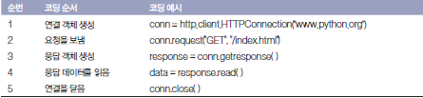
웹 클라이언트 라이브러리
http.client 모듈
2-8.py
2-9.py
2-10.py
2-11.py
표 2-3 http.client 모듈 사용 시 코딩 순서
GET, POST 이외의 방식으로 요청을 보내거나, 요청 헤더와 바디 사이에 타이머 를 두어 시간을 지연시키는 등 urllib.request 모듈로는 쉽게 처리할 수 없는 경우 혹은 HTTP 프로토콜 요청에 대한 저 수준의 더 세밀한 기능이 필요할 때는 http.client 모듈을 사용함

Slide 18
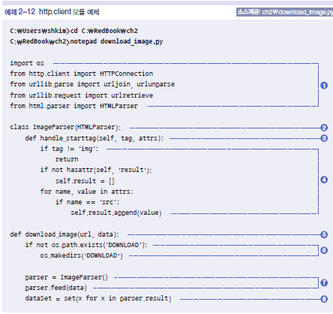
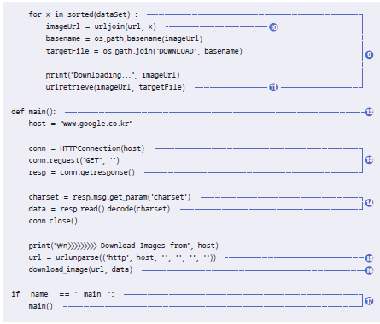
http.client 모듈 예제
download_image.py

Slide 19
download_image.py
// > python download_image.py
1) 필요한 함수 및 클래스를 import 함
2) HTML Parser 클래스를 사용할 때는 상속받는 클래스를 정의하고 필요한 내용을 오버라이드 함
3) <img> 태그를 찾기 위하여 handle_starttag() 함수를 오버라이드 함
4) <img src> 속성을 찾으면 속성 값을 self.result 리스트에 추가함
5) HTML 문장이 주어지면 Image Parser 클래스를 사용해서 이미지를 찾고, 그 이미지들을 DOWNLOAD 디렉토리에 다운로드해주는 함수입니다.
6) DOWNLOAD 디렉토리가 없으면 만들어 줍니다.
7) HTML 문장을 feed() 함수에 주면, 바로 피싱하고 해당 결과를 parser.result 리스트에 추가함
8) 파싱결과를 set 타입의 dataset으로 모아줌
- set 타입으로 만들면 중복 항목이 제거됨
9) dataset으로 모든 파싱 결과를 정렬한 후에 하나씩 처리함
10) 다운로드 하기위해 소스 URL과 타깃 파일명을 지정함
- 소스 URL을 지정할 때 urljoin() 함수를 사용함
- urljoin() 함수는 baseURL과 파일명을 합쳐서 완전한 URL을 리턴하는 함수
11) 이미지 파일을 다운로드 하기위해 urlretrieve() 함수를 사용함
- urlretrieve() 함수는 src로부터 파일을 가져와서 targetFile 파일을 생성해줌
12) 프로그램의 시작점인 메인함수로, www.google.co.kr 사이트를 검색하여 이미지를 찾고 다운로드해주는 함수임
13) http.client 모듈을 사용하여 구글 사이트에 접속 한 후 첫 페이지 내용을 가져옴
- HTTP Connection() 함수의 인자는 host:port 형식임
14) 사이트에서 가져오는 데이터는 인코딩된 데이터이므로, 인코딩 방식(charset)을 알아내서 해당 방식으로 디코딩 해줌
15) 다운로드 소스 URL을 지정하기 위해서 urlunparse() 함수를 사용함
- URL 요소 6개를 튜플로 받아서 이를 조립하여 완성된 URL을 리턴하는 함수임
16) 이미지를 다운로드 하기 위해 download_image() 함수를 호출함
17) 프로그램을 시작하기 위해 main() 함수를 호출함

Slide 20
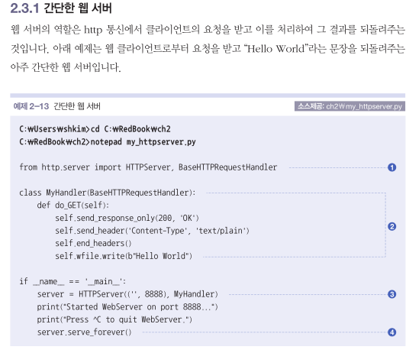
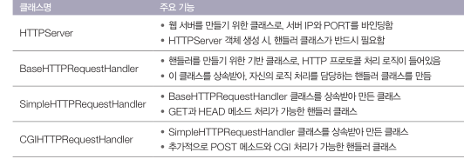
간단한 웹 서버
웹 서버
라이브러리
1) http.server 모듈을 import 함
2) BaseHTTPRequestHandler를 상속받아, 원하는 로직으로 핸들러 클래스를 정의함
3) 서버의 IP, PORT 및 핸들어 클래스를 인자로하여 HTTPServer 객체를 생성함
4) HTTP Server 객체의 serve_forever() 메소드를 호출함

Slide 21



HTTPServer 및 BaseHTTPRequestHandler 클래스
앞 절에서 설명한 것처럼 우리가 원하는 웹 서버를 만들기 위해서는 기반 클래스를 임포트하거나 상속 받아야 함.
이처럼 기반이 되는 클래스가 바로 HTTPServer 및 BaseHTTPRequestHandler 클래스
그림 2-4 웹 서버(my_httpserver.py) 실행 화면
> python my_httpserver.py
그림 2-5 웹 서버(my_httpserver.py) 접속 결과

Slide 22

웹 서버 라이브러리
SimpleHTTPRequestHandler
http://localhost:8888
그림 2-6 Simple 웹 서버 실행 화면
> python –m http.server 8888
디렉토리 리스트가 나오는 것은 SimpleHTTPRequestHandler의 do_GET() 메소드가 디렉토리 리스트를 반환하도록 구현되어 있기 때문

Slide 23

웹 서버 라이브러리
CGIHTTPRequestHandler 클래스
SimpleHTTPRequestHandler 클래스와 유사하게 CGIHTTPRequestHandler 클래스가 미리 구현되어 있어서 필요할 때 즉시 웹 서버를 실행할 수 있습니다.
CGIHTTPRequestHandler 클래스에는 do_POST() 메소드가 정의되어 있어서 POST 방식을 처리할 수 있습니다.
물론 SimpleHTTPRequestHandler 클래스를 상속받고 있어서, GET 및 HEAD 방식도 처리합니다.
그림 2-8 CGI 웹 서버 실행 화면

Slide 24
CGI/WSGI 라이브러리
cgi-server\cgi-bin\script.py
cgi_client.py
CGI 관련 모듈
웹 서버가 사용자의 요청을 애플리케이션에 전달하고 애플리케이션의 처리 결과를 애플 리케이션으로부터 되돌려 받기 위한, 즉 웹 서버와 애플리케이션 간에 데이터를 주고받기 위한 규격을 CGICommon Gateway Interface라고 함
WSGI 개요
앞 절에서 설명한 CGI 방식은 요청이 들어올 때마다 처리를 위한 프로세스가 생성되는 방식이라 서, 짧은 시간에 수천, 수만의 다량 요청을 받으면 서버의 부하가 높아져서 프로세스가 멈추거나 다운될 수도 있음.
이러한 CGI의 단점을 해결하고, 파이썬 언어로 애플리케이션을 좀 더 쉽게 작성할 수 있도록 웹 서버와 웹 애플리케이션 간에 연동 규격을 정의한 것이W SGI 규격

Slide 25
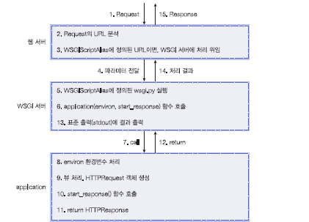
CGI/WSGI 라이브러리
WSGI 서버의 애플리케이션 처리 과정
def application_name(environ, start_respose)
- environ: 웹 프레임워크에 이미 정의되어있음
HTTP_HOST, SERVER_PROTOCOL과 같은 HTTP환경변수 포함
- start_response : 애플리케이션 내에서 응답을 시작하기 위해서
반드시 호출해야하는 함수
start_response(status, headers)
- status : 응답 코드 및 응답 메시지를 지정함
(200 OK, 404 Not Found 등)
- header : 응답 헤더를 지정함
그림 2-12 WSGI 애플리케이션의 처리 순서

Slide 26
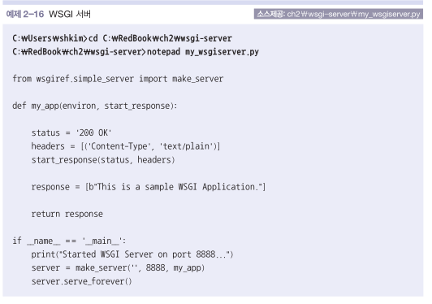
CGI/WSGI 라이브러리
wsgiref.simple_server 모듈
이 모듈은 WSGI 스펙을 준수하는 웹 서버(일명, WSGI 서버)에 대한 참조reference 서버, 즉 개발자에게 참고 가 될 수 있도록 미리 만들어 놓은 WSGIServer 클래스와 WSGIRequestHandler 클래스를 정의.
장고의 runserver도 이들 클래스를 사용하여 만든 테스트용 웹 서버
wsgi-server\my_wsgiserver.py
wsgiref.simple_server
WSGI 규격을 준수하여 WSGI 서버를 작성할 수
있도록 API를 제공함
my_app() : my_app() 함수는 WSGI 규격을 준수하는
애플리케이션 코드
- 애플리케이션 함수에서 응답을 위한 헤더 및 바디를
구성해서 반환해줌

Slide 27

CGI/WSGI 라이브러리
WSGI 서버 동작 확인
그림 2-14 WSGI 서버(my_wsgiserver.py) 실행 화면
그림 2-15 WSGI 서버에서 my_app( ) Application 실행 결과

Slide 28
Django 설치

Slide 29
Django의 일반적인 특징
| MVC 패턴 기반 MVT |
장고는 MVCModel-View-Controller를 기반으로 한 프레임워크 입니다.
하지만 장고에서는 View를 Template, Controller를 View라고 함
| 객체 관계 매핑 |
장고의 객체 관계 매핑ORM, Object-Relational Mapping은 데이터베이스 시스템과 데이터 모델 클래스를 연 결시키는 다리와 같은 역할
자동으로 구성되는 관리자 화면 |
장고는 웹 서버의 콘텐츠, 즉 데이터베이스에 대한 관리 기능을 위하여 프로젝트를 시작하는 시점 에 기본 기능으로 관리자 화면을 제공합니다
| 우아한 URL 설계 |
웹 프로그래밍에서 URL 디자인은 필수인데, 장고에서는 유연하면서도 강력한 기능을 제공. 장고에서는 우아한Elegant URL 방식을 채택하여 URL을 직관적이고 쉽게 표현
| 자체 템플릿 시스템 |
장고는 내부적으로 확장이 가능하고 디자인이 쉬운 강력한 템플릿 시스템을 갖고 있음. 이를 통해 화면 디자인과 로직에 대한 코딩을 분리하여 독립적으로 개발 진행

Slide 30
Django의 일반적인 특징
| 캐시 시스템 |
동적인 페이지를 만들기 위해서 데이터베이스 쿼리를 수행하고 템플릿을 해석하며, 관련 로직을 실행해서 페이지를 생성하는 일은 서버에 엄청난 부하를 주는 작업
다국어 지원 |
장고는 동일한 소스코드를 다른 나라에서도 사용할 수 있도록 텍스트의 번역, 날짜/시간/숫자의 포맷, 타임존의 지정 등과 같은 다국어 환경을 제공
풍부한 개발 환경 |
장고는 개발에 도움이 될 수 있는 여러 가지 기능을 제공
소스 변경사항 자동 반영 |
장고에서는 *.py 파일의 변경 여부를 감시하고 있다가 변경이 되면 실행 파일에 변경 내역을 바로 반영

Slide 31

장고 프로그램 설치
아래 명령으로 파이썬 설치 여부를 알 수 있으며, 파이썬이 설치되었다면 버전이 표시됩니다
python -v
만일 설치되지 않았다면 www.python.org에서 파이썬 프로그램을 다운로드해서 설치하면 됩니다.

Slide 32

장고 프로그램 설치
윈도우에서 장고 설치
파이썬 3.x 버전을 설치하면 pip 프로그램도 같이 설치.
pipPython Install Package 프로그램은 파이썬의 오픈소스 저장소인 PyPIPython Package Index에 있는 SW 패키지를 설치하고 관리해주는 명령
pip install Django

Slide 33


장고 프로그램 설치
리눅스에서 pip 프로그램으로 설치
아래 명령으로 장고 최신 버전을 설치
# pip install Django
# pip install Django --upgrade
그림 3-1 Django 설치 화면 – pip 사용

Slide 34

기존에 장고를 설치했을 시에만..
기존 장고 프로그램 삭제
예전 장고 프로그램을 삭제하기 위해서는 아래 명령처럼 장고가 설치된 디렉토리로 이동해서 장고 디렉토리를 삭제
# cd /usr/lib/python3.6/site-packages/
# rm –rf django
# rm –rf Django*

Slide 35
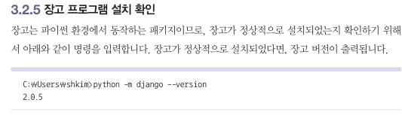
장고 프로그램 설치
장고 프로그램 설치 확인
장고는 파이썬 환경에서 동작하는 패키지이므로, 장고가 정상적으로 설치되었는지 확인하기 위해서 아래와 같이 명령을 입력
// 버전의 차이가 있음
python –m django --version

Slide 36
장고에서의 애플리케이션 개발 방식
웹 사이트의 전체 프로그램 또는 모듈화된 단위 프로그램을 애플리케이션이라고 합니다. 즉, 프로그램으로 코딩할 대상을 애플리케이션이라고 부름
사이트에 대한 전체 프로그램을 프로젝트Project라 하고, 모듈화된 단위 프로그램을 애플리케이션Application이라 부름

Slide 37
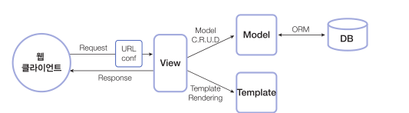
장고에서의 애플리케이션 개발 방식
개발 시 일반적으로 언급되는 MVCModel-View-Controller 패턴이란 데이터Model, 사용자 인터페이스View, 데이터를 처리하는 로직Controller을 구분해서 한 요소가 다른 요소들에 영향을 주 지 않도록 설계하는 방식
그림 3-5 장고의 MVT 패턴

Slide 38
자료 출처
파이썬 웹 프로그래밍, 김석훈, 한빛 미디어

Slide 39

THANK YOU

